Slide 1
Java 多线程
2019年8月9日

Slide 2
本讲目标
1、线程与进程的概念、区别和联系
2、线程的状态和生命周期
3、Java实现多线程的三种方式
4、锁、互斥、同步等概念
5、多线程的使用

Slide 3
进程与线程
线程是操作系统能够进行运算调度的最小单位。
它被包含在进程之中，是进程中的实际运作单位。
一条线程指的是进程中一个单一顺序的控制流，一个进程中可以并发多个线程，每条线程并行执行不同的任务。

Slide 4
进程与线程
什么是进程？
一个进程就是一个执行中的程序，而每一个进程都有自己独立的一块内存空间、一组系统资源。
进程是程序独立运行的基本单位。

Slide 5
进程与线程
多进程：
在操作系统中能（同时）运行多个任务(程序)
什么是多线程？
在同一应用程序中有多个顺序流（同时）执行。

Slide 6
进程与线程
进程与线程的区别、联系
一个进程可以包含多个线程，一个线程对应进程中的一条执行路线 。
即：进程包含线程、线程构成进程
如果一个进程只包含一条线程，那么这个线程就是进程本身。

Slide 7
进程与线程
为什么要使用多线程？
大多数程序只有一条执行路线，但现实世界中的很多过程都是同时发生的，
对应这种情况，可编写有多条执行路径的程序，使得程序能够同时执行多个任务（并行）。

Slide 8
进程与线程
多线程最终目的就是要最大限度的使用CPU。多线程的实现是利用了CPU的分时操作，只有在多核CPU中才能真正做到多线程。
优点
·提高界面程序响应速度
·充分利用系统资源

Slide 9
进程与线程
（1）多线程需要操作系统的支持，不是所有类型的计算机都支持多线程应用。
（2）在应用程序中使用多线程不会增加 CPU 的数据处理能力，但可以增加CPU的利用率，改善程序的效率。

Slide 10
进程与线程
（3）单CPU（单核）系统上运行多线程程序，并不能真正做到多个线程的同时运行。
（4）单CPU（多核）或多CPU系统上运行多线程程序，可以做到多个线程的同时运行，可以大大增强多线程程序的效率。

Slide 11
线程的状态与生命周期
Java线程的生命周期中一共有五个状态：
①新建状态(New) ②就绪状态(Runable)
③运行状态(Running) ④阻塞状态(Blocked)
⑤死亡状态(Dead)

Slide 12
线程的状态与生命周期
状态转换示意图：
新建状态
就绪状态
运行状态
死亡状态
阻塞状态

Slide 13
线程的状态与生命周期
新建状态（New）：
当线程对象被创建后，即进入了新建状态，如：Thread t = new MyThread()。

Slide 14
线程的状态与生命周期
就绪状态（Runnable）：当调用线程对象的start()方法（t.start();），线程即进入就绪状态。处于就绪状态的线程，只是说明此线程已经做好了准备，随时等待CPU调度执行，并不是说执行了t.start()此线程立即就会执行。

Slide 15
线程的状态与生命周期
运行状态（Running）：
处于就绪状态的线程被调度并获得CPU资源后即进运行状态，每一个Thread类及其子类的对象都有一个run()方法，当线程对象被调度执行的时候，它将自动调用本对象的run()方法。
注：就绪状态是进入到运行状态的唯一入口，也就是说，线程要想进入运行状态执行，首先必须处于就绪状态中。
线程的操作应该写到run()方法中。

Slide 16
线程的状态与生命周期
阻塞状态（Blocked）：
一个正在执行的线程如果在某些特殊情况下，如被人为挂起或它的CPU时间片耗尽时，将让出CPU并暂时中止自己的执行，进入阻塞状态。
阻塞时它不能进入排列队列，只有当引起阻塞的原因被消除时，线程才可以转入就绪状态，重新进到线程队列中排队等待CPU资源，以便从原来终止处开始继续执行。

Slide 17
线程的状态与生命周期
根据阻塞产生的原因不同，阻塞状态又可以分为三种：
1.等待阻塞 -- 运行状态中的线程执行wait()方法，使本线程进入到等待阻塞状态；
2.同步阻塞 -- 线程在获取synchronized同步锁失败(因为锁被其它线程所占用)，它会进入同步阻塞状态；
3.其他阻塞 -- 通过调用线程的sleep()或join()或发出了I/O请求时，线程会进入到阻塞状态。当sleep()状态超时、join()等待线程终止或者超时、或者I/O处理完毕时，线程重新转入就绪状态。

Slide 18
线程的状态与生命周期
死亡状态（Dead）：
线程生命周期的最后一个阶段。
线程执行完了或者因异常退出了run()方法，该线程结束生命周期。

Slide 19
Java实现多线程的三种方式
1、继承Thread类，重写该类的run()方法。
Java.lang包中的Thread类，是一个专门用来创建线程的类，该类中提供了线程所用到的属性和方法。我们通过创建该类的子类来实现多线程。

Slide 20
Java实现多线程的三种方式
public class MyThread extends Thread {
private String name;
public MyThread(String name){
this.name = name;
}
@Override
public void run() {
for (int i = 0; i < 10; i++) {
System.out.println(name + "运行 ：" + i);
}
}
}

Slide 21
Java实现多线程的三种方式
public class ThreadTest {
public static void main(String[] args) {
Thread myThread1 = new MyThread("A"); // 创建一个新的线程 myThread1 此线程进入新建状态
Thread myThread2 = new MyThread("B"); // 创建一个新的线程 myThread2 此线程进入新建状态
myThread1.start(); // 调用start()方法使得线程进入就绪状态
myThread2.start(); // 调用start()方法使得线程进入就绪状态
}
}

Slide 22
Java实现多线程的三种方式
如上所示，继承Thread类，通过重写run()方法定义了一个新的线程类MyThread，其中run()方法的方法体代表了线程需要完成的任务，称之为线程执行体。当创建此线程类对象时一个新的线程得以创建，并进入到线程新建状态。通过调用线程对象引用的start()方法，使得该线程进入到就绪状态，此时此线程并不一定会马上得以执行，这取决于CPU调度时机。

Slide 23
Java实现多线程的三种方式
2、实现java.lang.Runnable接口
具体做法：实现Runnable接口，并重写该接口的run()方法，该run()方法同样是线程执行体，创建Runnable实现类的实例，并以此实例作为Thread类的target来创建Thread对象，该Thread对象才是真正的线程对象。

Slide 24
Java实现多线程的三种方式
public class MyRunnable implements Runnable{
private String name;
public MyRunnable(String name){
this.name = name;
}
@Override
public void run() {
for (int i = 0; i < 10; i++) {
System.out.println(name + "运行 ：" + i);
}
}
}

Slide 25
Java实现多线程的三种方式
public class ThreadTest {
public static void main(String[] args) {
Runnable myRunnable = new MyRunnable("A"); // 创建一个Runnable实现类的对象
Thread thread1 = new Thread(myRunnable); // 将myRunnable作为Thread target创建新的线程
Runnable myRunnable1 = new MyRunnable("B");
Thread thread2 = new Thread(myRunnable1);
thread1.start(); // 调用start()方法使得线程进入就绪状态
thread2.start();
}
}

Slide 26
Java实现多线程的三种方式
3、使用Callable和Future接口创建线程。
具体是创建Callable接口的实现类，并实现call()方法。并使用FutureTask类来包装Callable实现类的对象，且以此FutureTask对象作为Thread对象的target来创建线程。

Slide 27
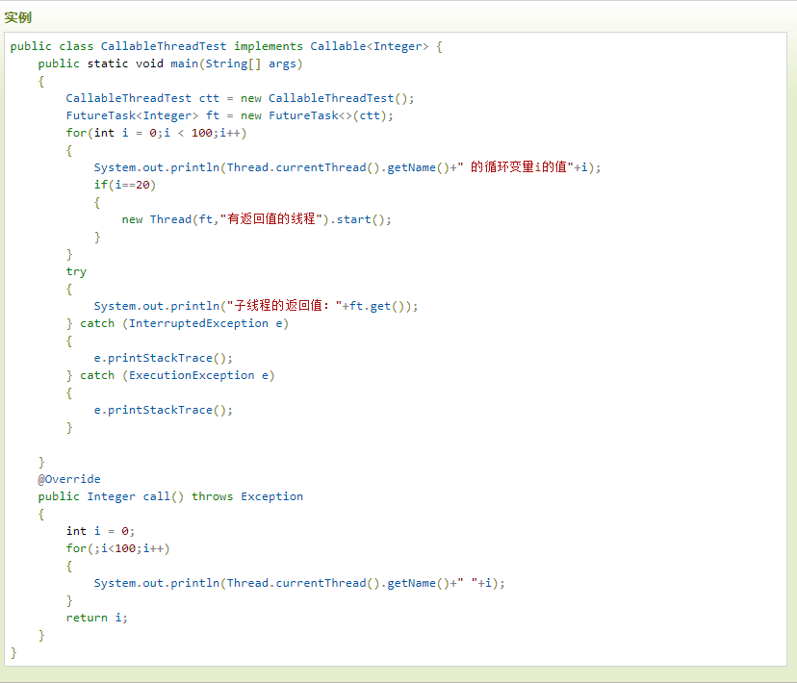
Java实现多线程的三种方式

Slide 28
Java实现多线程的三种方式
在实现Callable接口中，此时不再是run()方法了，而是call()方法，此call()方法作为线程执行体，同时还具有返回值！在创建新的线程时，是通过FutureTask来包装MyCallable对象，同时作为了Thread对象的target。那么看下FutureTask类的定义：
public class FutureTask<V> implements RunnableFuture<V>

Slide 29
Java实现多线程的三种方式
FutureTask类实现了RunnableFuture接口
public interface RunnableFuture<V> extends Runnable, Future<V> {
void run();
}
FutureTask类实际上是同时实现了Runnable和Future接口，由此才使得其具有Future和Runnable双重特性。通过Runnable特性，可以作为Thread对象的target，而Future特性，使得其可以取得新创建线程中的call()方法的返回值。

Slide 30
Java实现多线程的三种方式
创建线程的三种方式的对比
1. 采用实现 Runnable、Callable 接口的方式创建多线程时，线程类只是实现了 Runnable 接口或 Callable 接口，还可以继承其他类。
2. 使用继承 Thread 类的方式创建多线程时，编写简单，如果需要访问当前线程，则无需使用 Thread.currentThread() 方法，直接使用 this 即可获得当前线程。

Slide 31
线程的优先级
Java线程的优先级是一个整数，其取值范围是1 （Thread.MIN_PRIORITY ） - 10 （Thread.MAX_PRIORITY ）。+
线程默认的优先级是Thread.NORM_PRIORITY （数值为5）

Slide 32
线程的优先级
1、当线程的优先级没有指定时，所有线程都携带普通优先级。
2、优先级可以用从1到10的范围指定。10表示最高优先级，1表示最低优先级，5是普通优先级。
3、优先级最高的线程在执行时被给予优先。但是不能保证线程在启动时就进入运行状态。

Slide 33
线程的优先级
4、与在线程池中等待运行机会的线程相比，当前正在运行的线程可能总是拥有更高的优先级。
5、由调度程序决定哪一个线程被执行。
6、t.setPriority()用来设定线程的优先级。

Slide 34
线程的优先级
一个线程的优先级越高，该线程就会越先被执行？
--仅仅是有较高几率！
线程的调度取决于操作系统和CPU，也就是说即使线程具有较高的优先级，也不一定会被优先处理。

Slide 35
线程控制
1、线程加入——join()
join —— 让一个线程等待另一个线程完成才继续执行。如A线程执行体中调用B线程的join()方法，则A线程被阻塞，直到B线程执行完为止，A才能得以继续执行。

Slide 36
线程控制
1、线程加入——join()
join()方法，等待其他线程终止。在当前线程中调用另一个线程的join()方法，则当前线程转入阻塞状态，直到另一个线程运行结束，当前线程再由阻塞转为就绪状态。

Slide 37
线程控制
1、线程加入——join()
join是Thread类的一个方法，若启动线程后直接调用，join() 的作用是让“主线程”等待“子线程”结束之后才能继续运行。

Slide 38
线程控制
为什么要用join() 方法？
在很多情况下，主线程生成并起动了子线程，如果子线程里要进行大量的耗时的运算，主线程往往将于子线程之前结束。
若主线程需要等待子线程执行完成之后再结束(主线程需要用到子线程的处理结果)，这个时候就要用到join()方法了。

Slide 39
线程控制
2、线程睡眠——sleep()
sleep() 的作用是让当前线程休眠，即当前线程会从“运行状态”进入到“休眠(阻塞)状态”。

Slide 40
线程控制
2、线程睡眠——sleep()
sleep()会指定休眠时间，线程休眠的时间会大于/等于该休眠时间；
在线程重新被唤醒时，它会由“阻塞状态”变成“就绪状态”，从而等待cpu的调度执行。常用来暂停程序的运行。

Slide 41
线程控制
3、线程让步——yield()
yield()是Thread类的静态方法。它能让当前线程暂停，但不会阻塞该线程，而是由“运行状态”进入到“就绪状态”，从而让其它具有相同优先级的等待线程获取执行。

Slide 42
线程控制
3、线程让步——yield()
因此，使用yield()的目的是让相同优先级的线程之间能适当的轮转执行。
但是，并不能保证在当前线程调用yield()之后，其它具有相同优先级的线程就一定能获得执行权，也有可能是当前线程又进入到“运行状态”继续运行！

Slide 43
线程控制
4、线程中断——interrupt()
我们经常通过判断线程的中断标记来控制线程。
interrupt()是Thread类的一个实例方法，用于中断本线程。这个方法被调用时，会立即将线程的中断标志设置为“true”。

Slide 44
线程控制
4、线程中断——interrupt()
当中断处于“阻塞状态”的线程时，由于处于阻塞状态，中断标记会被设置为“false”，抛出一个 InterruptedException。如果在捕获到了这个异常，则可以退出线程。

Slide 45
线程控制
4、线程中断——interrupt()
interrupted()是Thread类的一个静态方法，它返回一个布尔类型指明当前线程是否已经被中断；
isInterrupted()是Thread类的实例方法，返回一个布尔类型来判断线程是否已经被中断。

Slide 46
线程控制
4、线程中断——interrupt()
interrupted()和isInterrupted()都能够用于检测对象的“中断标记”。
区别是，interrupted()除了返回中断标记之外，它还会清除中断标记(即将中断标记设为false)；而isInterrupted()仅仅返回中断标记。

Slide 47
线程控制
4、线程中断——interrupt()
综合线程处于“阻塞状态”和“运行状态”的终止方式，比较通用的终止线程的形式如下：
@Override
public void run() {
try {
// 1. isInterrupted()保证，只要中断标记为true就终止线程。
while (!isInterrupted()) {
// 执行任务...
}
} catch (InterruptedException ie) {
// 2. InterruptedException异常保证，当InterruptedException异常产生时，线程被终止。
}
}

Slide 48
多线程中的临界资源
如果多个线程同时访问一个资源，例如变量、文件等时如何保证访问安全的问题。在多线程编程中，这种会被多个线程同时访问的资源叫做临界资源 。

Slide 49
多线程中的临界资源
例：
启动了两个线程类DataThread的对象，该线程每隔200毫秒输出一次变量n的值，并将n的值减少1。变量n的值存储在模拟临界资源的Data类中，该示例的核心是两个线程类都使用同一个Data类的对象，这样Data类的这个对象就是一个临界资源了。

Slide 50
多线程中的临界资源
步骤：
创建临界资源
创建二个自定义线程：同时访问临界资源
系统线程中启动二个线程。

Slide 51
多线程中的临界资源
模拟临界资源的类
public class Data {
public int n;
public Data(){
n = 60;
}
}

Slide 52
//启动两个线程，这个两处线程的访问了共同的资源
public class TestMulThread1 {
//访问数据的线程
public class DataThread extends Thread {
Data data;
String name;
public DataThread(Data data,String name){
this.data = data;
this.name = name;
start();}
public void run(){
try{
for(int i = 0;i < 10;i++){
System.out.println(name + ":" + data.n);
data.n--;
Thread.sleep(200); }}catch(Exception e){}}}
public static void main(String[] args) {
//临界资源
Data data = new Data();
//线程一
DataThread d1 = new DataThread(data,"线程1");
//线程二
DataThread d2 = new DataThread(data,"线程2");}}

Slide 53
多线程中的临界资源
临界资源可能出现的问题：
线程1改变了变量n的值以后，还没有来得及输出，这个变量n的值就被线程2给改变了，所以在输出时看的输出都是跳跃的，偶尔出现了连续

Slide 54
多线程中的临界资源
实际应用中可能会产生的问题：
这种结果在很多实际应用中是不能被接受的，例如银行的应用，两个人同时取一个账户的存款，一个使用存折、一个使用卡，这样访问账户的金额就会出现问题。
售票系统中，如果也这样就出现有人买到相同座位的票，而有些座位的票却未售出。

Slide 55
线程的互斥
在Java语言中，为保证线程对共享资源操作的完整性，用关键字synchronized为共享资源加锁来解决这个问题。这个锁使得共享资源对线程是互斥操作的，称为互斥锁（对象锁）。

Slide 56
线程的互斥
Synchronized
是一个修饰符，修饰方法或代码块。
当多个线程同时调用同一个方法或代码块时，如果一个线程已经开始执行该段代码，则另外一个线程必须等待这个线程执行完这段代码才能开始执行。

Slide 57
线程的互斥
Synchronized
如果一个对象有多个Synchronized方法，某一时刻某个线程已经进入到了某Synchronized方法，那么在该方法没有执行完毕前，其他线程无法访问该对象的任何Synchronized方法。

Slide 58
线程的互斥
对象互斥锁（mutual exclusive lock，也简称为对象锁），用于保证共享数据操作的完整性

Slide 59
线程的互斥
每个对象都对应于一个可称为“互斥锁”的标记，这个标记用来保证在任一时刻，只能有一个线程访问该对象。
某个对象用synchronized修饰时，表明该对象在任一时刻只能由一个线程访问。

Slide 60
线程的互斥
例：
创建临界资源确定某个方法需要上加上Synchronized
创建二个自定义线程：同时访问临界资源
系统线程中启动二个线程。

Slide 61
线程的互斥
例：
//模拟临界资源的类，在相关需要访问的方法上加上互斥锁
public class Data2 {
public int n;
public Data2(){
n = 60;
}
//互斥锁
public synchronized void action(String name){
System.out.println(name + ":" + n);
n--;
}
}

Slide 62
//自定义线程
public class Data2Thread extends Thread {
Data2 data;
String name;
public Data2Thread(Data2 data,String name){
this.data = data;
this.name = name;
start();
}
public void run(){
try{
for(int i = 0;i < 10;i++){
//当前线程访问某个共同方法
data.action(name);
Thread.sleep(200);
}
}catch(Exception e){}}}

Slide 63
//系统线程：启动两个线程，这个两处线程的访问了共同的资源
public class TestMulThread1 {
public static void main(String[] args) {
//临界资源
Data data = new Data();
//线程一
DataThread d1 = new DataThread(data,"线程1");
//线程二
DataThread d2 = new DataThread(data,"线程2");
}
}

Slide 64
线程的同步
互斥锁的不足：
当一个线程占有临界资源后，另一个线程只能等待。但仍然占有系统资源。

Slide 65
线程的同步
互斥锁的不足：
当一个线程占有临界资源后，另一个线程只能等待。但仍然占有系统资源。

Slide 66
线程的同步
线程同步：
隶属于同一进程的各线程协调一致地工作称为线程的同步。
同步是一种各线程间对共享资源使用的协调机制。

Slide 67
线程的同步
实现同步需要在这些线程之间相互通信。Java提供了方法wait()和notify()等来使线程之间相互交谈。

Slide 68
线程的同步
实际问题：
学生每月都需要生活费，家长和学生使用统一的一个帐号，在学生每次取帐号中一部分钱，直到帐号中没钱时通知家长存钱，而家长看到帐户还有钱则不存钱，直到帐户没钱时才存钱。

Slide 69
线程的同步
问题分析：
在这个例子中，这个帐号被学生和家长两个线程同时访问，则帐号就是临界资源，两个线程是同时执行的，当每个线程发现不符合要求时则等待，并释放分配给自己的CPU执行时间，也就是不占用系统资源

Slide 70
//银行账户
public class Accout {
int money = 0;
//取钱方法
public synchronized void getMoney(){
System.out.println("准备取钱！");
try{
if(money == 0){
wait(); //等待
return;
}
//取所有钱
System.out.println("剩余:" + money);
money -= 50;
//提醒存钱
notify();
}catch(Exception e){}}

Slide 71
//存钱方法
public synchronized void saveMoney(){
System.out.println("准备存钱！");
try{
//当帐上有钱的处于等待中
if(money != 0){
wait(); //等待
return;
}
//取所有钱
money = 200;
System.out.println("存入:" + money);
//提醒存钱
notify();
}catch(Exception e){}
}

Slide 72
线程的同步
“生产者——消费者”模式：
就是生产者线程只负责生产，消费者线程只负责消费，在消费者发现无内容可消费时则释放资源。

Slide 73
线程的同步
Object 类定义了 wait()、notify() 和 notifyAll() 方法。可以让线程相互通知事件的发生。要执行这些方法，必须拥有相关对象的锁。必须要和Synchronized一起使用

Slide 74
线程的同步
wait导致当前线程等待，直到其他线程调用此对象的 notify() 方法。 wait只能由持有对象锁的线程来调用。

Slide 75
线程的同步
notify唤醒在此对象监视器上等待的一个线程。如果有多个线程都在此对象上等待，则会选择唤醒其中一个线程(随机)。直到当前的线程放弃此对象上的锁，才能继续执行被唤醒的线程。

Slide 76
线程的同步
当对某个对象调用 notifyAll() 时，会唤醒所有正在等待该对象的线程。

Slide 77
线程的同步
线程同步与互斥机制的总结：
（1）多个线程之间在同步机制下进行交流与沟通，通过互斥机制实现对共享资源的访问。
（2）线程访问互斥资源时，必须先得对象锁。

Slide 78
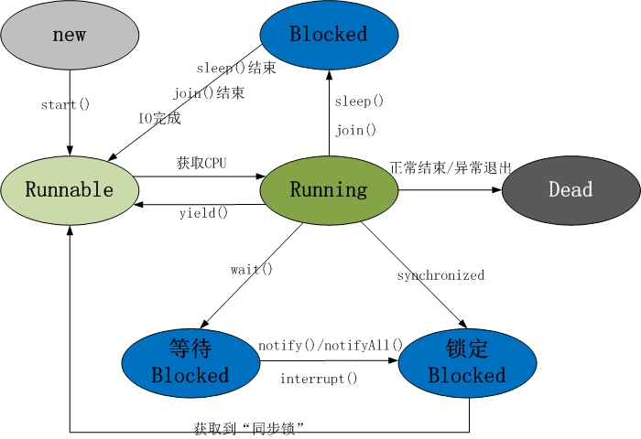
线程生命周期经典图解

Slide 79
死锁
死锁是指两个或多个线程无休止地互相等待
对方释放所占据资源的过程。

Slide 80
死锁
死锁产生的4个必要条件：
1、互斥使用，即当资源被一个线程使用(占有)时，别的线程不能使用
2、不可抢占，资源请求者不能强制从资源占有者手中夺取资源，资源只能由资源占有者主动释放。

Slide 81
死锁
死锁产生的4个必要条件：
3、请求和保持，即当资源请求者在请求其他的资源的同时保持对原有资源的占有。
4、循环等待，即存在一个等待队列：P1占有P2的资源，P2占有P3的资源，P3占有P1的资源。这样就形成了一个等待环路。

Slide 82
死锁
预防死锁：
资源一次性分配：一次性分配所有资源，这样就不会再有请求了：（破坏请求条件）
只要有一个资源得不到分配，也不给这个进程分配其他的资源：（破坏请保持条件）

Slide 83
死锁
预防死锁：
可抢占资源：即当某进程获得了部分资源，但得不到其它资源，则释放已占有的资源（破坏不可抢占条件）
资源有序分配法：系统给每类资源赋予一个编号，每一个进程按编号递增的顺序请求资源，释放则相反（破坏环路等待条件）

Slide 84
多线程编程注意事项
如果两个或两个以上的线程都修改一个对象，那么把执行修改的方法定义为被同步的，如果对象更新影响到只读方法，那么只读方法也要定义成同步的。
不要滥用同步。如果在一个对象内的不同的方法访问的不是同一个数据，就不要将方法设置为synchronized的。

Slide 85
多线程编程注意事项
如果一个线程必须等待一个对象状态发生变化，那么他应该在对象内部等待，而不是在外部。他可以通过调用一个被同步的方法，并让这个方法调用wait()。
每当一个方法返回某个对象的锁时，它应当调用notifyAll()来让等待队列中的其他线程有机会执行。

Slide 86
多线程编程注意事项
wait()和notify()/notifyAll()是Object类方法，而不是Thread类的方法。仔细查看每次调用wait()方法，都有相应的notify()/notifyAll()方法，且它们均作用于同一个对象。

Slide 87
多线程编程注意事项
按照固定的顺序获得多个对象锁，以避免死锁；
不要对上锁的对象改变它的引用；
不要滥用同步机制，避免无谓的同步控制。

Slide 88
本讲重点
1、线程、进程、多线程等基本概念
以及线程与进程的区别和联系
2、线程的生命周期
3、Java实现多线程的方式
(继承Thread类和实现Runnable接口需要掌握)

Slide 89
本讲完！谢谢聆听！

